Slide 1
Leikki työtapana, 2 osp

Slide 2
Opiskelija osaa
Ohjata ja tukea leikkiä ymmärtäen sen merkityksen lapselle ja pedagogiselle toiminnalle
Luoda oppimista, kehitystä ja vuorovaikutusta edistävää oppimisympäristöä
Sisältö
Leikin merkitys lapsen kokonaisvaltaiselle kasvulle ja oppimiselle
Leikki pedagogisessa toiminnassa: leikin ohjaaminen ja kasvattajan rooli leikissä
Leikkiä edistävä toimintakulttuuri ja ympäristö: luovuus, oivaltaminen ja mielikuvituksen käyttäminen, tutkiminen, havainnointi ja ihmettely
Suoritus ja arviointi
aktiivinen osallistuminen ja oppimistehtävät
S / K / Hyl

Slide 3
Etätehtävä/tehtävä työpaikalla
1 Millaisia leikkejä lapset leikkivät?
2 Millaisia havaintoja teit lasten välisistä suhteista tai kiinnostuksen kohteista?
3 Kierrä lasten leikkipaikoilla. Varsinkin pienimmät lapset, jotka kaipaavat eniten aikuisten tukea, saavat leikki-ideansa ympäristön tarjoamista virikkeistä. Mieti, mitä leikki-ideoita itsellesi herää näkemässäsi tilassa? Millaisia muutosmahdollisuuksia ympäristössä voisi olla? Suhteuttakaa havaintonne tietoonne leikin tyypillisestä kehityksestä (pienten sylileikit, esineellinen toiminta, roolileikki ja sääntöleikit, joihin kuuluvat mm. pelit).

Slide 4
Leikin merkityksestä
Lapsi kehittyy leikkiessään kokonaisvaltaisesti, mutta myös leikit muuttavat muotoaan lapsen kehittyessä.
Leikkien kautta pystymme havaitsemaan, missä kehitysvaiheessa lapsi on.
Lapsi luo suhteita toisiin leikin kautta.
Lapsen leikkitaidot ovat tärkeässä osassa näiden suhteiden muovautumisessa.
Leikkitaitoihin vaikuttaa lapsen idearikkaus sekä kuinka lapsi pystyy kehittämään leikkiä ja viemään sitä eteenpäin.

Slide 5
Leikki heijastaa lapsen sosiaalisia taitoja, mutta ennen kaikkea kehittää niitä.
Leikin kautta voidaan lapseen muodostaa myös luottamussuhde.
Jos lapsi ei muuten pysty olemaan kontaktissa aikuiseen, leikki toimii tällöin kommunikoinnin välineenä.
Lapsi voi leikkiessään vapautua estoista ja huomaamattaan keskustella asioista.
Leikkiä voidaankin käyttää lapsen kehityksen, kasvatuksen ja opetuksen lisäksi kuntoutuksen välineenä

Slide 6
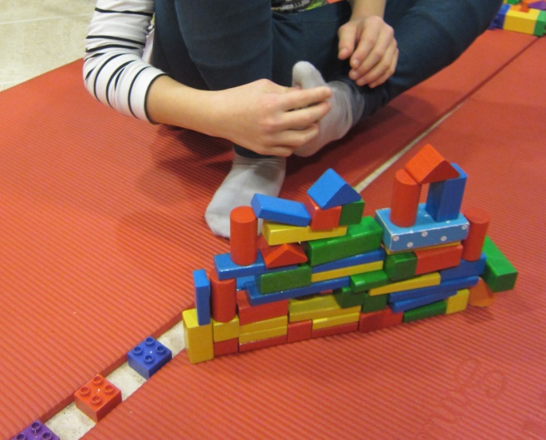
Leikki ja oppiminen
Omat kokemuksemme, tulkintamme ja käsityksemme → arvot → leikin mahdollistaja vai leikin rajoittaja?
Leikkiä ei siis tule ymmärtää itsestään selvänä osana varhaiskasvatusta

Slide 7
Leikki ei ole vain lasten vapaa-ajan toimintaa, jota esiintyy ohjatun toiminnan ulkopuolella
Leikki ja oppiminen → huom! Lapset eivät miellä leikkiä oppimisen välineeksi
Leikille onkin olemassa monta erilaista määritelmää → kertaus leikki ja liikunta –kurssista?

Slide 8
Leikin kautta lapsi oppii paljon erilaisia taitoja, jotka ovat yhteydessä lapsen kokonaisvaltaiseen hyvinvointiin, kasvamiseen, kehittymiseen ja oppimiseen
Sos-emot. taidot, vuorovaikutustaidot, kulttuuri, kieli, matemaattiset taidot…

Slide 9
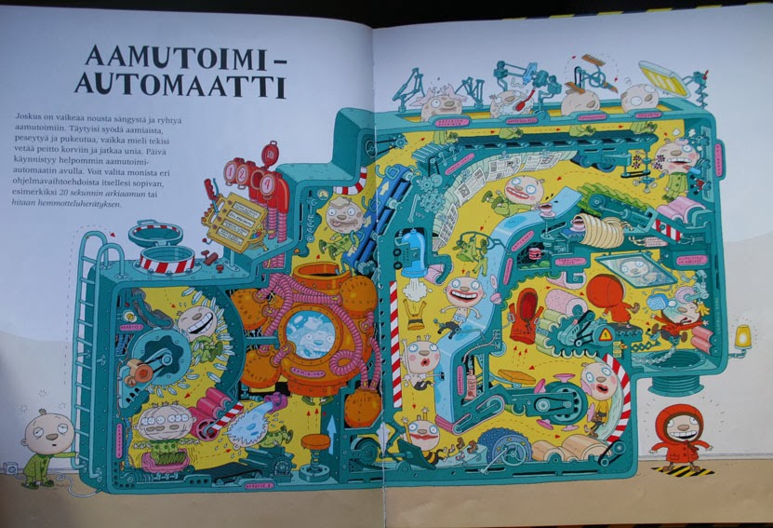
Leikillisyys arvokkaana henkisenä pääomana
Luova ongelmanratkaisu, tuore näkökulma, uskalletaan katsoa laatikon ulkopuolelle

Slide 10
Tutkimusten mukaan lapset haluavat aikuisten osallistuvan leikkiin
→ miksi näin ei välttämättä usein tapahdu?

Slide 11
Hyvän lelun määritelmä:
TOIMINNALLISUUS,TURVALLISUUS,
TALOUDELLISUUS, TAITEELLISUUS
Tehtävä:
Suunnitelkaa pareittain lelu, joka täyttää hyvän lelun määritelmän tai miettikää jo olemassa oleva lelu, joka täyttää määritelmän

Slide 12
KERTAUS

Slide 13
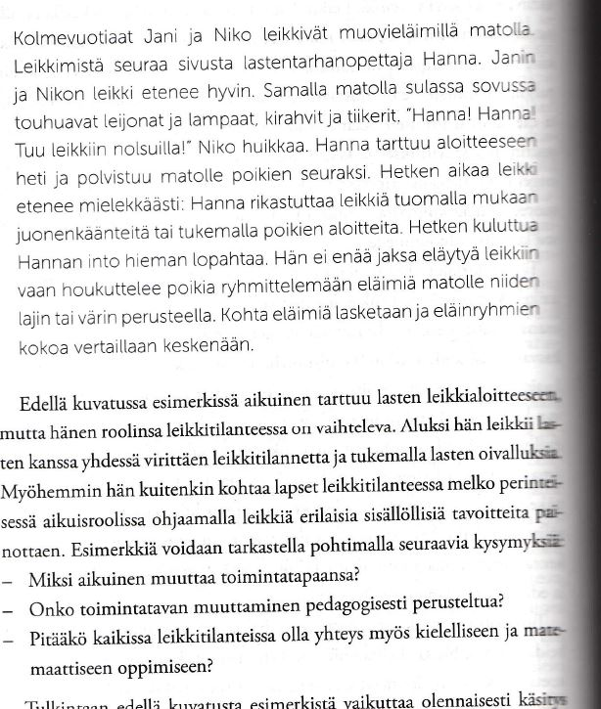

Slide 14
Aikuisten erilaiset roolit leikkitilanteissa
Rikastuttaja
Mahdollistaja
Havainnoitsija
Roolittaja
Sosiaalisten suhteiden tukija
Yhteisöllisyyden rakentaja
Turvallisuuden ja tasavertaisuuden tukija

Slide 15
Asenteellisuus yhtenä leikin ulottuvuutena
Aikuisten asenteet ja leikin arvostaminen
Suhtautuminen leikkiin myönteistä → osallistuminen leikkiin yleisempää
Mikäli asenne tai arvostus epäselvä → vähemmän osallistumista → aikuinen ajattelee, että leikki on vain lasten toimintaa

Slide 16
Leikin rakenteellinen ulottuvuus
Mahdollisuudet osallistua lasten leikkimiseen
Aikataulut, tilat, muut työt
Sisä- ja ulkotilojen hyödyntäminen
siivouskäytänteet

Slide 17
Leikin toiminnallinen ulottuvuus
Vuorovaikutuksen ja ohjauskäytäntöjen yhteys leikin edistämiseen tai rajoittamiseen

Slide 18
Leikkialuerutiinit tarkasteluun
Mihin tarpeeseen leikkialuetoiminta vastaa? Onko se edellytys sille, että lasten leikit onnistuvat? Miksi? Miksi ei?
Miten perustellaan sitä, että leikkialueille määritellään tietty määrä lapsia? Onko leikkijöiden lukumäärä rajattu vaikkapa lasten sosiaalisemotionaalisten taitojen perusteella? Jos ei, miksi lasten lukumäärää rajataan?

Slide 19
Määritelläänkö myös sitä, mitä leikkiä milläkin alueella leikitään? Miksi ja miksi ei? Mihin tavoitteeseen toiminta vastaa?
Rajataanko myös sitä, millä leluilla alueella leikitään? Mihin rajaus perustuu? Perustuuko se meidän aikuisten tarpeisiin, esimerkiksi, että siivoaminen olisi helpompaa? Vai perustuuko se lasten tarpeisiin? Miten ratkaisu perustellaan?

Slide 20
Leikin ohjausmenettelyt
1) epäsuorat eli välilliset menetelmät:
aikuinen ei vaikuta leikkeihin leikkitilanteissa
aikuinen tukee leikkitilanteiden rakentumisessa
tila- ja aikajärjestelyt, leikkimateriaalin valinta, leikkimateriaalin esille asettaminen

Slide 21
2) suorat menetelmät:
aikuisella aktiivisempi rooli
aikuinen keskustelee, esittää kysymyksiä, antaa neuvoja ja selittää lasten jäljittelemien toimintojen merkityksiä
aikuinen voi myös leikkiä lapsen kanssa
”suunnitelmallinen roolileikki”: lapset ja aikuinen suunnittelevat yhdessä leikin teeman, roolit, mahdollisesti myös tilanteet ja tapahtumat sekä juonenkulun. Aikuinen ottaa itse roolin

Slide 22
Leikin ohjaaminen:
Opettajan (ohjaajan) käyttäytymisen jatkumo
Lapsikeskeinen Aikuiskeskeinen
Aktiivinen ei-ohjaava kysymykset ohjaava fyysinen
tarkkailija puhe puhe väliintulo

Slide 23
Leikin tulee olla tarpeeksi haastavaa lapselle, jotta hänen motivaatio leikkiä kohtaan säilyy ja hän voi oppia leikin kautta.
Leikkiympäristön muokkaaminen lapsen kehittyessä on tärkeää.
Aikuisen tehtävä on tukea lapsen leikkiä, jotta hän kykenee itsenäiseen leikkiin ja leikkimään toisten kanssa.
Leikkiympäristön luomisessa aikuisen tulee pyrkiä siihen, että lapsi haastaisi itseään kokeilemaan uusia asioita.

Slide 24
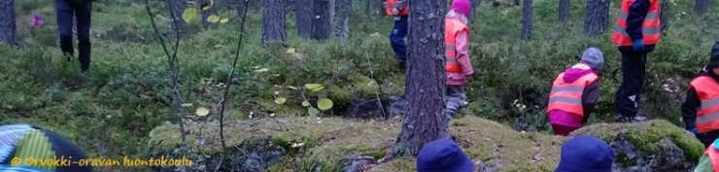
Leikin ohjaamisessa olennaista on, että lapselle annetaan mahdollisuus toteuttaa itseään kokonaisvaltaisesti ja hän saa tutustua ympäristöönsä monipuolisesti.
Esimerkiksi lapselle lukeminen ja asioista keskusteleminen virittää lapsen mielikuvitusta, jolloin hän saa leikkeihinsä uusia ideoita sekä tämän kautta jäsentää myös ympäröivää maailmaa paremmin.
Metsä hyvä esimerkki

Slide 25
Lasten leikin ohjaus ja sen kehittäminen
Leikin pedagoginen ohjaus
Miten ohjaatte ja tuette lasten leikkiä?
Epäsuora ohjaus | Suora ohjaus
Leikkiajan antaminen (millaisen yhtäjaksoisen leikkiajan ryhmän päiväjärjestys mahdollistaa?) | Aikuinen läsnä ja kiinnostunut
Leikkivälineet lasta kiinnostavia ja saatavilla | Keskustelut, kysymykset, vihjeet (leikki-ideat, roolit)
Leikkiryhmien muodostaminen | Mukana leikkiminen (mallina oleminen)
Vaikuttaminen lapsen kokemuksiin, havaintoihin, tietoihin, taitoihin (sadut, retket jne.) | Välineiden käytön ohjaaminen, materiaalien valmistaminen
Leikkitilan tarjoaminen

Slide 26
Ryhmätyö
1) Rakentelu- sekä vesi- ja hiekkaleikit
2) Perinneleikit sekä ystävyyden- ja rauhanleikit
3) Odotteluleikit ja sormileikit
4) Didaktiset leikit/sääntöleikit
5) Juonelliset draama-, satu- ja kertomusleikit

Slide 27
Ryhmätyö
Kerätkää omaan aiheeseen liittyvä olennainen tieto (Padlet/posteri?!?)
Jokaisella ryhmällä aikaa noin 15 min → valmistautukaa ohjaamaan muille leikkiä tai muulla tavoin esittelemään oma aihe käytännön esimerkillä
Leikin käsikirja

